Slide 1
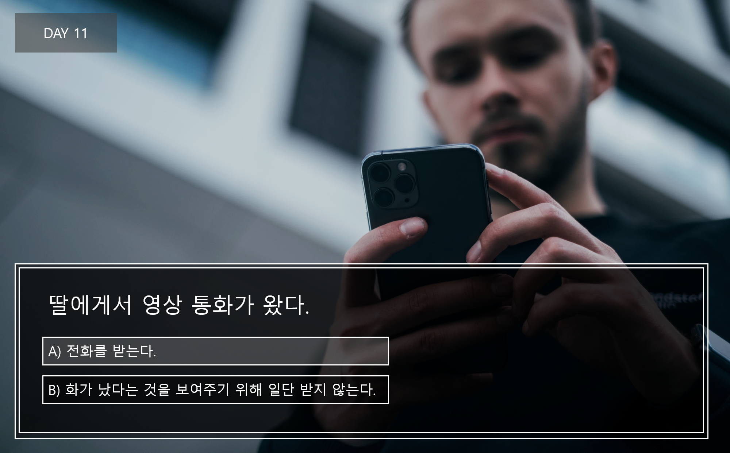
①
②
③

Slide 2
텍스트 위치 설명
① 상대방의 대화 텍스트가 나오는 곳, 제목텍스트
② ①, ③ 외의 텍스트 노출위치.
③ 선택지 노출되는 곳, 주인공의 생각이 나오는 곳, 주인공의 대화텍스트가 나오는 곳.

Slide 3

다음 장면으로 넘어가기 위해서는 더블 클릭.<보류> (한 번 클릭 -> 선택 음영처리, 음영처리 된 상태에서 한 번 더 클릭 -> 다음 씬으로 넘어감) ① DialogueBox1.png // 대화상자배경 ② DialogueBox2.png // 선택된 선택지 ③ DialogueBox3.png // 선택되지 않은 선택지
①
②
③

Slide 4

예시- 상대방의 대화텍스트 = ①의 위치
“아빠, 나 오늘 새로운 친구 생겼어!“
자동으로 넘어감

